Slide 1

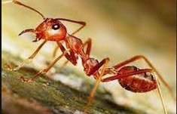
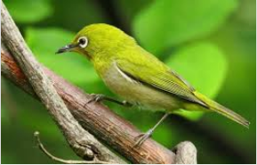
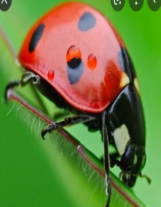
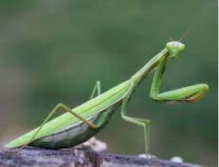
MẪU PHIẾU QUAN SÁT CON VẬT
Nhóm:
STT | Tên con vật | Cao | Thấp | To | Nhỏ | Màu sắc | Đặc điểm khác
1
2
3
4
Con kiến
Thấp
Nhỏ
Nâu đỏ
Nhiều chân
Con chim
Thấp
Nhỏ
Vàng đen
Có cánh
Bọ dừa
Thấp
Nhỏ
Đen đỏ
Cánh cứng
Bọ ngựa
Thấp
Nhỏ
Xanh
Chân có gai

Slide 2





Slide 3
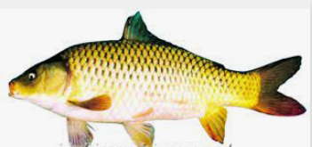
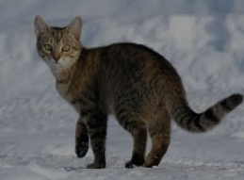
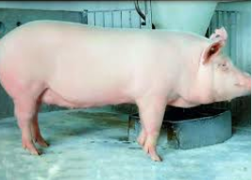
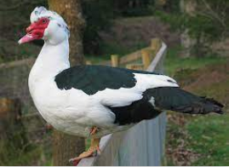

Slide 4

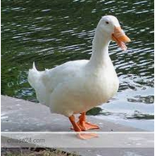

Hoạt động 3: Thực hành

Slide 5
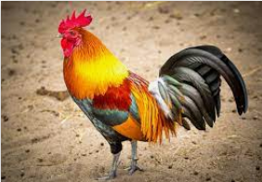

Slide 7
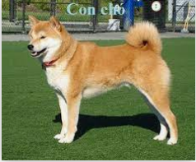

Slide 8
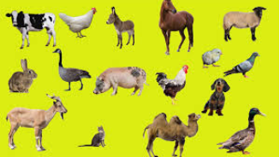

Slide 9
